Slide 1
國立中興大學資訊科學與工程學系
碩士學位論文口試

Slide 2
基於k鄰近填補法在不完整資料集中
找尋近似天際線
Finding Approximate Skyline Set
by k-NN Based Imputation
under Incomplete Data Set
指導教授 : 賈坤芳 教授
口試學生 : 凌政楠 學生
109/07/27

Slide 3
章節結構
介紹
相關研究
問題與方法
實驗結果與分析
結論與未來方向
Notes:
在此講一下接下來的章節結構
介紹一下背景
相關研究
文題與方法
實驗結果與分析
結論以及未來方向

Slide 4
章節結構
介紹
相關研究
問題與方法
實驗結果與分析
結論與未來方向

Slide 5








$$≤$$
1 | 3 | 4 | 8 | 9 | 0
$$C_{i}$$
$$C_{i}$$
$$C_{j}$$
4 | 5 | 4 | 9 | 15 | 0
$$C_{j}$$
$$C_{i}$$
$$C_{k}$$
3 | 4 | 5 | 8 | 7 | 0
$$C_{k}$$

Slide 6
章節結構
介紹
相關研究
問題與方法
實驗結果與分析
結論與未來方向
Notes:
接下來相關研究中
1. 首先我們會講到缺失值的類型分類
2. 接下來我們會根據遇到缺失值時候，會有不同的處理技術與方法

Slide 7
資料缺失類型
隨機缺失類型 (MAR)
完全非隨機缺失類型 (MNAR)
完全隨機缺失類型 (MCAR)
Notes:
MAR
說明
例子
MCAR
說明
例子
MNAR
說明
例子

Slide 8
丟棄法
刪除資料列
刪除特徵欄位
使資料筆數減少，讓可參考資料筆數數量降低
使資料集表現特徵減少，容易喪失資料特性
剩餘完整資料可能無法充分表現原資料集特徵

Slide 9
填補法
單一填補法 (Single Imputation)
多重填補法 (Multiple Imputation)
計算容易
仰賴於資料集上模擬分佈模型
快速填補方法
計算量大
適合缺失值少量
適合具有模型的缺失資料集
填入後的值可能被誤認為真實資料
實務應用上少被應用

Slide 10
kNN 填補法的優、缺點
優點
缺點
參考其他非缺失值的鄰近點的值
計算方式不因維度個數受限
計算缺失值過程與該特徵欄位無關
可應用於不同資料類型
對資料集內任何資料不做任何預處理
需要逐一計算資料集中各點兩兩的距離
所所被參考的鄰近點權重均相同
單以距離遠近作為鄰近點的依據

Slide 11
章節結構
介紹
相關研究
問題與方法
實驗結果與分析
結論與未來方向
Notes:
接下來我們進行到問題與方法

Slide 12

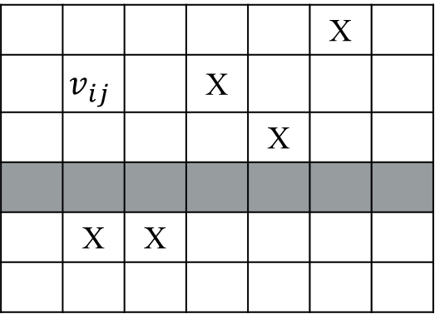


符號定義
C
n rows, m columns
 |  |  |  |  | X
 | $$v_{ij}$$ |  | X
 |  |  |  | X
 | X | X
$$i$$
$$C_{i}$$
6x7
$$j$$

Slide 13
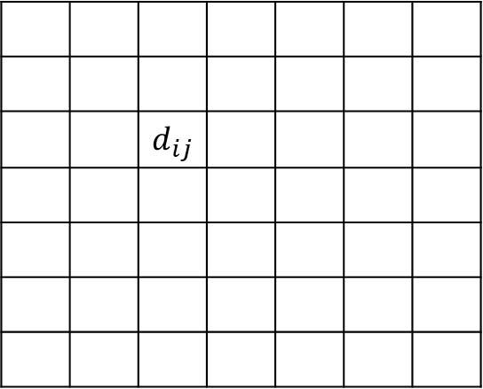

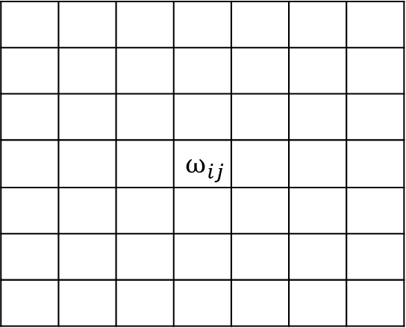

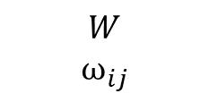
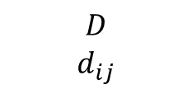
符號定義
$$D$$
$$W$$
 |  | $$d_{ij}$$
 |  |  | $$ω_{ij}$$
$$D$$
$$d_{ij}$$
$$W$$
$$ω_{ij}$$

Slide 14





NN List
符號定義
C
 |  |  |  |  | X
 | $$v_{ij}$$ |  | X
 |  |  |  | X
 | X | X
 | $${nn}_{ij}$$ | $${ nn}_{ij+1}$$
$${NN}_{i}$$
$$i$$
$${NN}_{i+1}$$
………
………
$$C_{i}$$
 | $${nn}_{ki}$$
$${NN}_{k}$$
6x7
$$j$$

Slide 15
問題定義
在不完整資料集中，如何改善k鄰近填補法填補缺失值，使填補後的完整資料集具有最近似skyline set的內容?

Slide 16
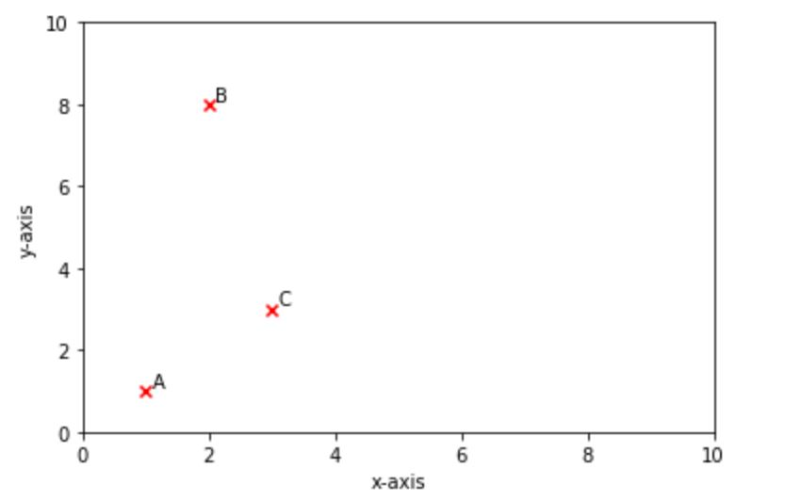
問題分析
A (1, 1)
B (2, 8)
C (3, 3)

Slide 17
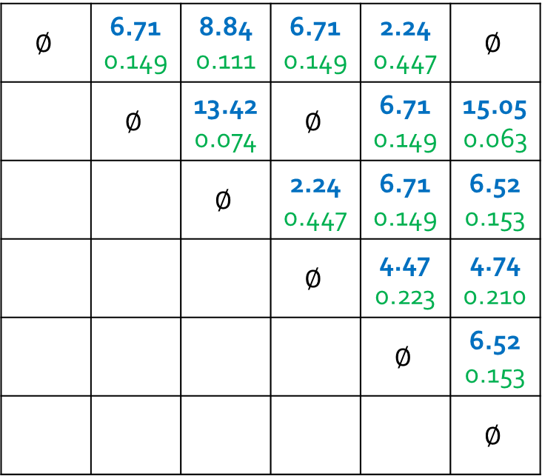
$$∅$$ | 6.71 0.149 | 8.84 0.111 | 6.71 0.149 | 2.24 0.447 | $$∅$$
 | $$∅$$ | 13.42 0.074 | $$∅$$ | 6.71 0.149 | 15.05 0.063
 |  | $$∅$$ | 2.24 0.447 | 6.71 0.149 | 6.52 0.153
 |  |  | $$∅$$ | 4.47 0.223 | 4.74 0.210
 |  |  |  | $$∅$$ | 6.52 0.153
 |  |  |  |  | $$∅$$
NA | 5 | 3 | NA | 6
2 | NA | 6 | NA | NA
8 | 9 | NA | NA | NA
NA | 8 | 6 | 7 | NA
5 | 6 | NA | NA | NA
9 | 5 | NA | 7 | NA

Slide 18
$$∅$$ | 6.71 0.149 | 8.84 0.111 | 6.71 0.149 | 2.24 0.447 | $$∅$$
 | $$∅$$ | 13.42 0.074 | $$∅$$ | 6.71 0.149 | 15.05 0.063
 |  | $$∅$$ | 2.24 0.447 | 6.71 0.149 | 6.52 0.153
 |  |  | $$∅$$ | 4.47 0.223 | 4.74 0.210
 |  |  |  | $$∅$$ | 6.52 0.153
 |  |  |  |  | $$∅$$
NA | 5 | 3 | NA | 6
2 | NA | 6 | NA | NA
8 | 9 | NA | NA | NA
NA | 8 | 6 | 7 | NA
5 | 6 | NA | NA | NA
9 | 5 | NA | 7 | NA

Slide 19
章節結構
介紹
相關研究
問題與方法
實驗結果與分析
結論與未來方向

Slide 20
實驗一
k值大小與缺失值比例，填補後對 skyline 結果的影響
實驗目的
在不同缺失率之下，探討參考鄰近點 k 值越大，對填補後的資料集找skyline set是否會有更好的填補效果。

Slide 21
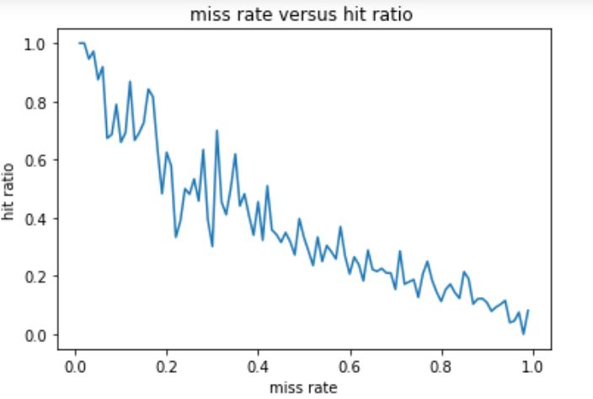
實驗一 (/) 結果與分析
k = 1

Slide 22
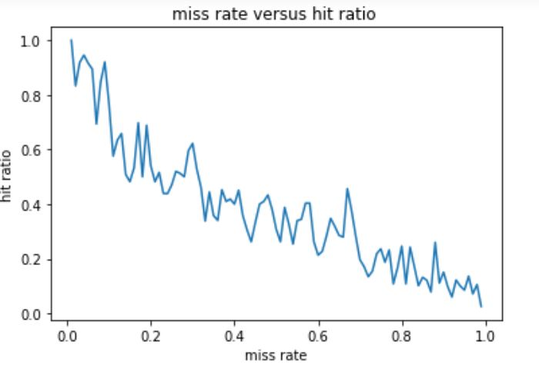
實驗一 (/) 結果與分析
k = 4

Slide 23
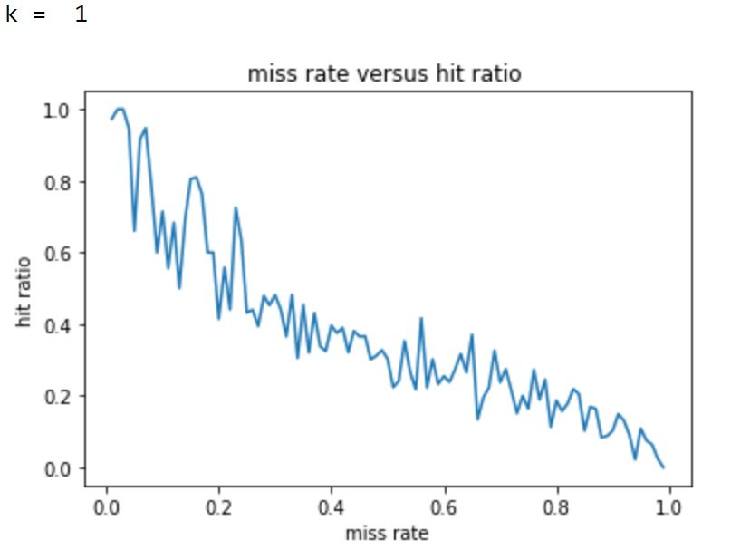
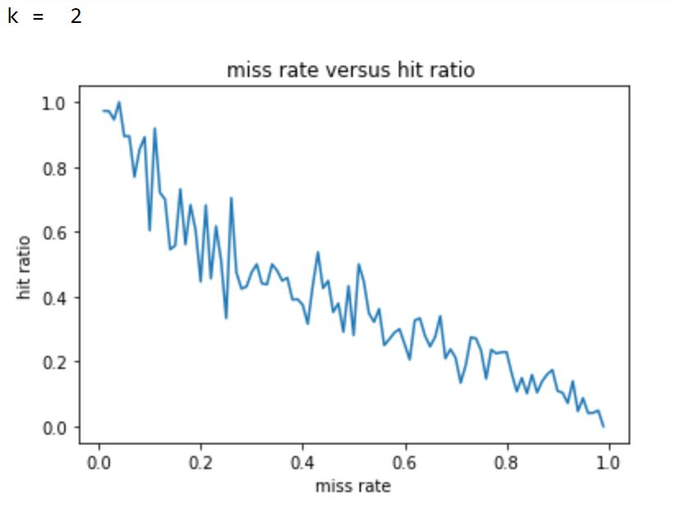
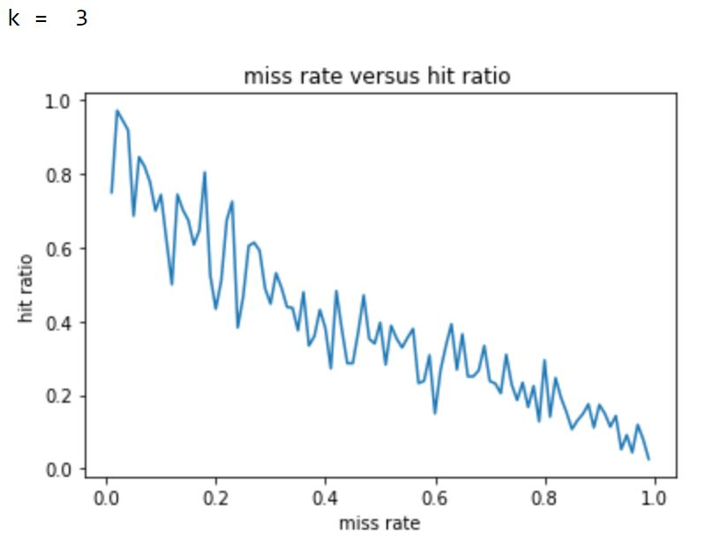
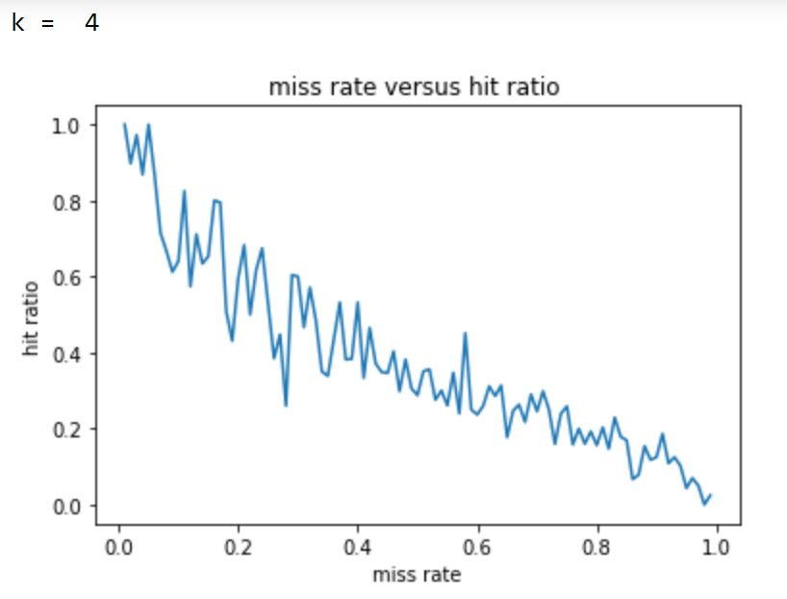

Slide 24
實驗一 結論
k-NN 填補法核心概念認為當遇到缺失值時，若可參考的鄰近點越多，則填補回去的值會越接近原 skyline。
但當缺失值越大時，依照距離定義的具參考性的鄰近點就會越少。

Slide 25
實驗二
k值大小與缺失值比例對skyline結果的影響
實驗設計與目的 :
本實驗目的是在探討參考鄰近點k值越大，對填補後的資料集找skyline set是否會有更好的填補效果。

Slide 26
實驗二 (/) 結果與分析
 | 0.1 | 0.15 | 0.2 | 0.25 | 0.3 | 0.35 | 0.4 | 0.45 | 0.5 | 0.55 | 0.6 | 0.65 | 0.7 | 0.75 | 0.8 | 0.85 | 0.9 | 0.95
kNN | 0.8 | 0.692 | 0.7 | 0.714 | 0.538 | 0.6 | 0.6 | 0.75 | 0.421 | 0.466 | 0.5 | 0.538 | 0.384 | 0.571 | 0.25 | 0.2 | 0.1 | 0.1
weighted-kNN | 0.8 | 0.692 | 0.7 | 0.714 | 0.538 | 0.6 | 0.6 | 0.642 | 0.421 | 0.466 | 0.5 | 0.5 | 0.285 | 0.571 | 0.25 | 0.2 | 0.1 | 0.1
skNN | 0.8 | 0.818 | 0.8 | 0.9 | 0.818 | 0.75 | 0.909 | 0.636 | 0.636 | 0.636 | 0.75 | 0.615 | 0.7 | 0.538 | 0.636 | 0.6 | 0.545 | 0.636

Slide 27
實驗二 (/) 結果與分析
 | 0.1 | 0.15 | 0.2 | 0.25 | 0.3 | 0.35 | 0.4 | 0.45 | 0.5 | 0.55 | 0.6 | 0.65 | 0.7 | 0.75 | 0.8 | 0.85 | 0.9 | 0.95
kNN | 0.9 | 0.692 | 0.666 | 0.75 | 0.666 | 0.7 | 1 | 0.307 | 0.625 | 0.562 | 0.533 | 0.529 | 0.6 | 0.416 | 0.454 | 0.166 | 0.181 | 0.2
weighted-kNN | 0.9 | 0.615 | 0.625 | 0.5 | 0.6 | 0.583 | 1 | 0.588 | 0.529 | 0.5 | 0.692 | 0.473 | 0.666 | 0.533 | 0.1 | 0.166 | 0.25 | 0.2
skNN | 0.9 | 0.9 | 0.833 | 0.8 | 0.909 | 0.727 | 0.818 | 0.454 | 0.5 | 0.727 | 0.8 | 0.454 | 0.6 | 0.727 | 0.5 | 0.4 | 0.363 | 0.5

Slide 28
實驗二 (/) 結果與分析
 | 0.1 | 0.15 | 0.2 | 0.25 | 0.3 | 0.35 | 0.4 | 0.45 | 0.5 | 0.55 | 0.6 | 0.65 | 0.7 | 0.75 | 0.8 | 0.85 | 0.9 | 0.95
kNN | 0.9 | 0.9 | 1 | 0.769 | 0.75 | 0.625 | 0.333 | 0.7 | 0.727 | 0.727 | 0.583 | 0.545 | 0.615 | 0.416 | 0.384 | 0.333 | 0.181 | 0.1
weighted-kNN | 0.9 | 0.9 | 0.833 | 0.75 | 0.818 | 0.529 | 0.4 | 0.545 | 0.277 | 0.769 | 0.529 | 0.571 | 0.428 | 0.5 | 0.352 | 0.285 | 0.181 | 0.1
skNN | 0.9 | 0.9 | 1 | 0.769 | 0.833 | 0.666 | 0.454 | 0.8 | 0.818 | 0.636 | 0.7 | 0.818 | 0.727 | 0.75 | 0.75 | 0.7 | 0.7 | 0.7

Slide 29
實驗二 結論
缺失率低的時候，填補後的近似 skyline 與 kNN 填補法差不多
缺失率高的時候，填補後的近似 skyline 比 kNN 填補法好

Slide 30
章節結構
介紹
相關研究
問題與方法
實驗結果與分析
結論與未來方向

